Slide 1
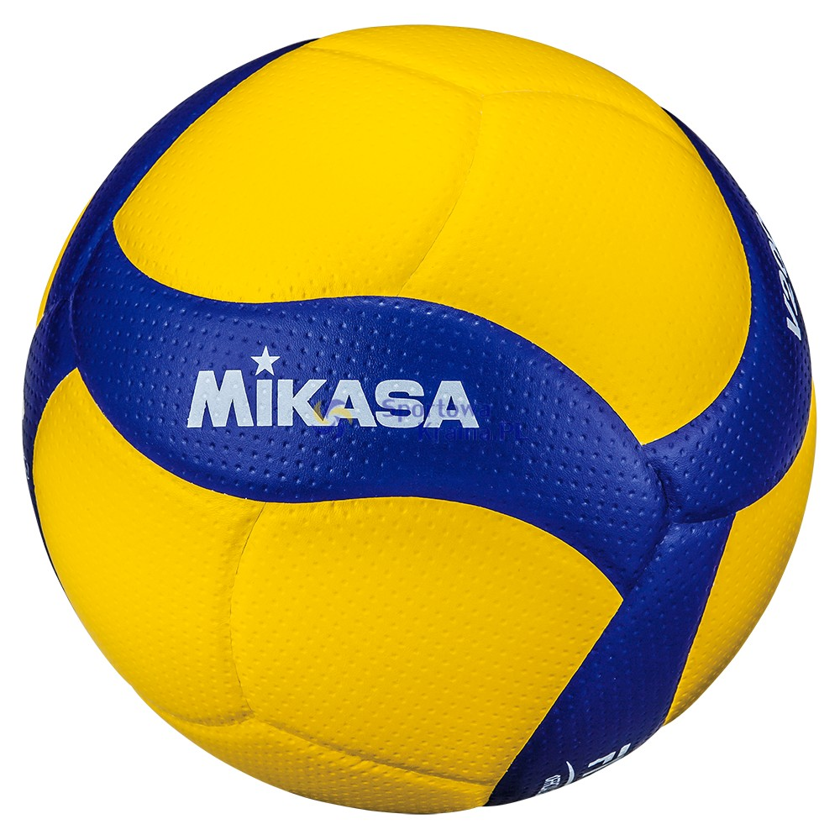
Групи занимания по интереси -Волейбол

Slide 2
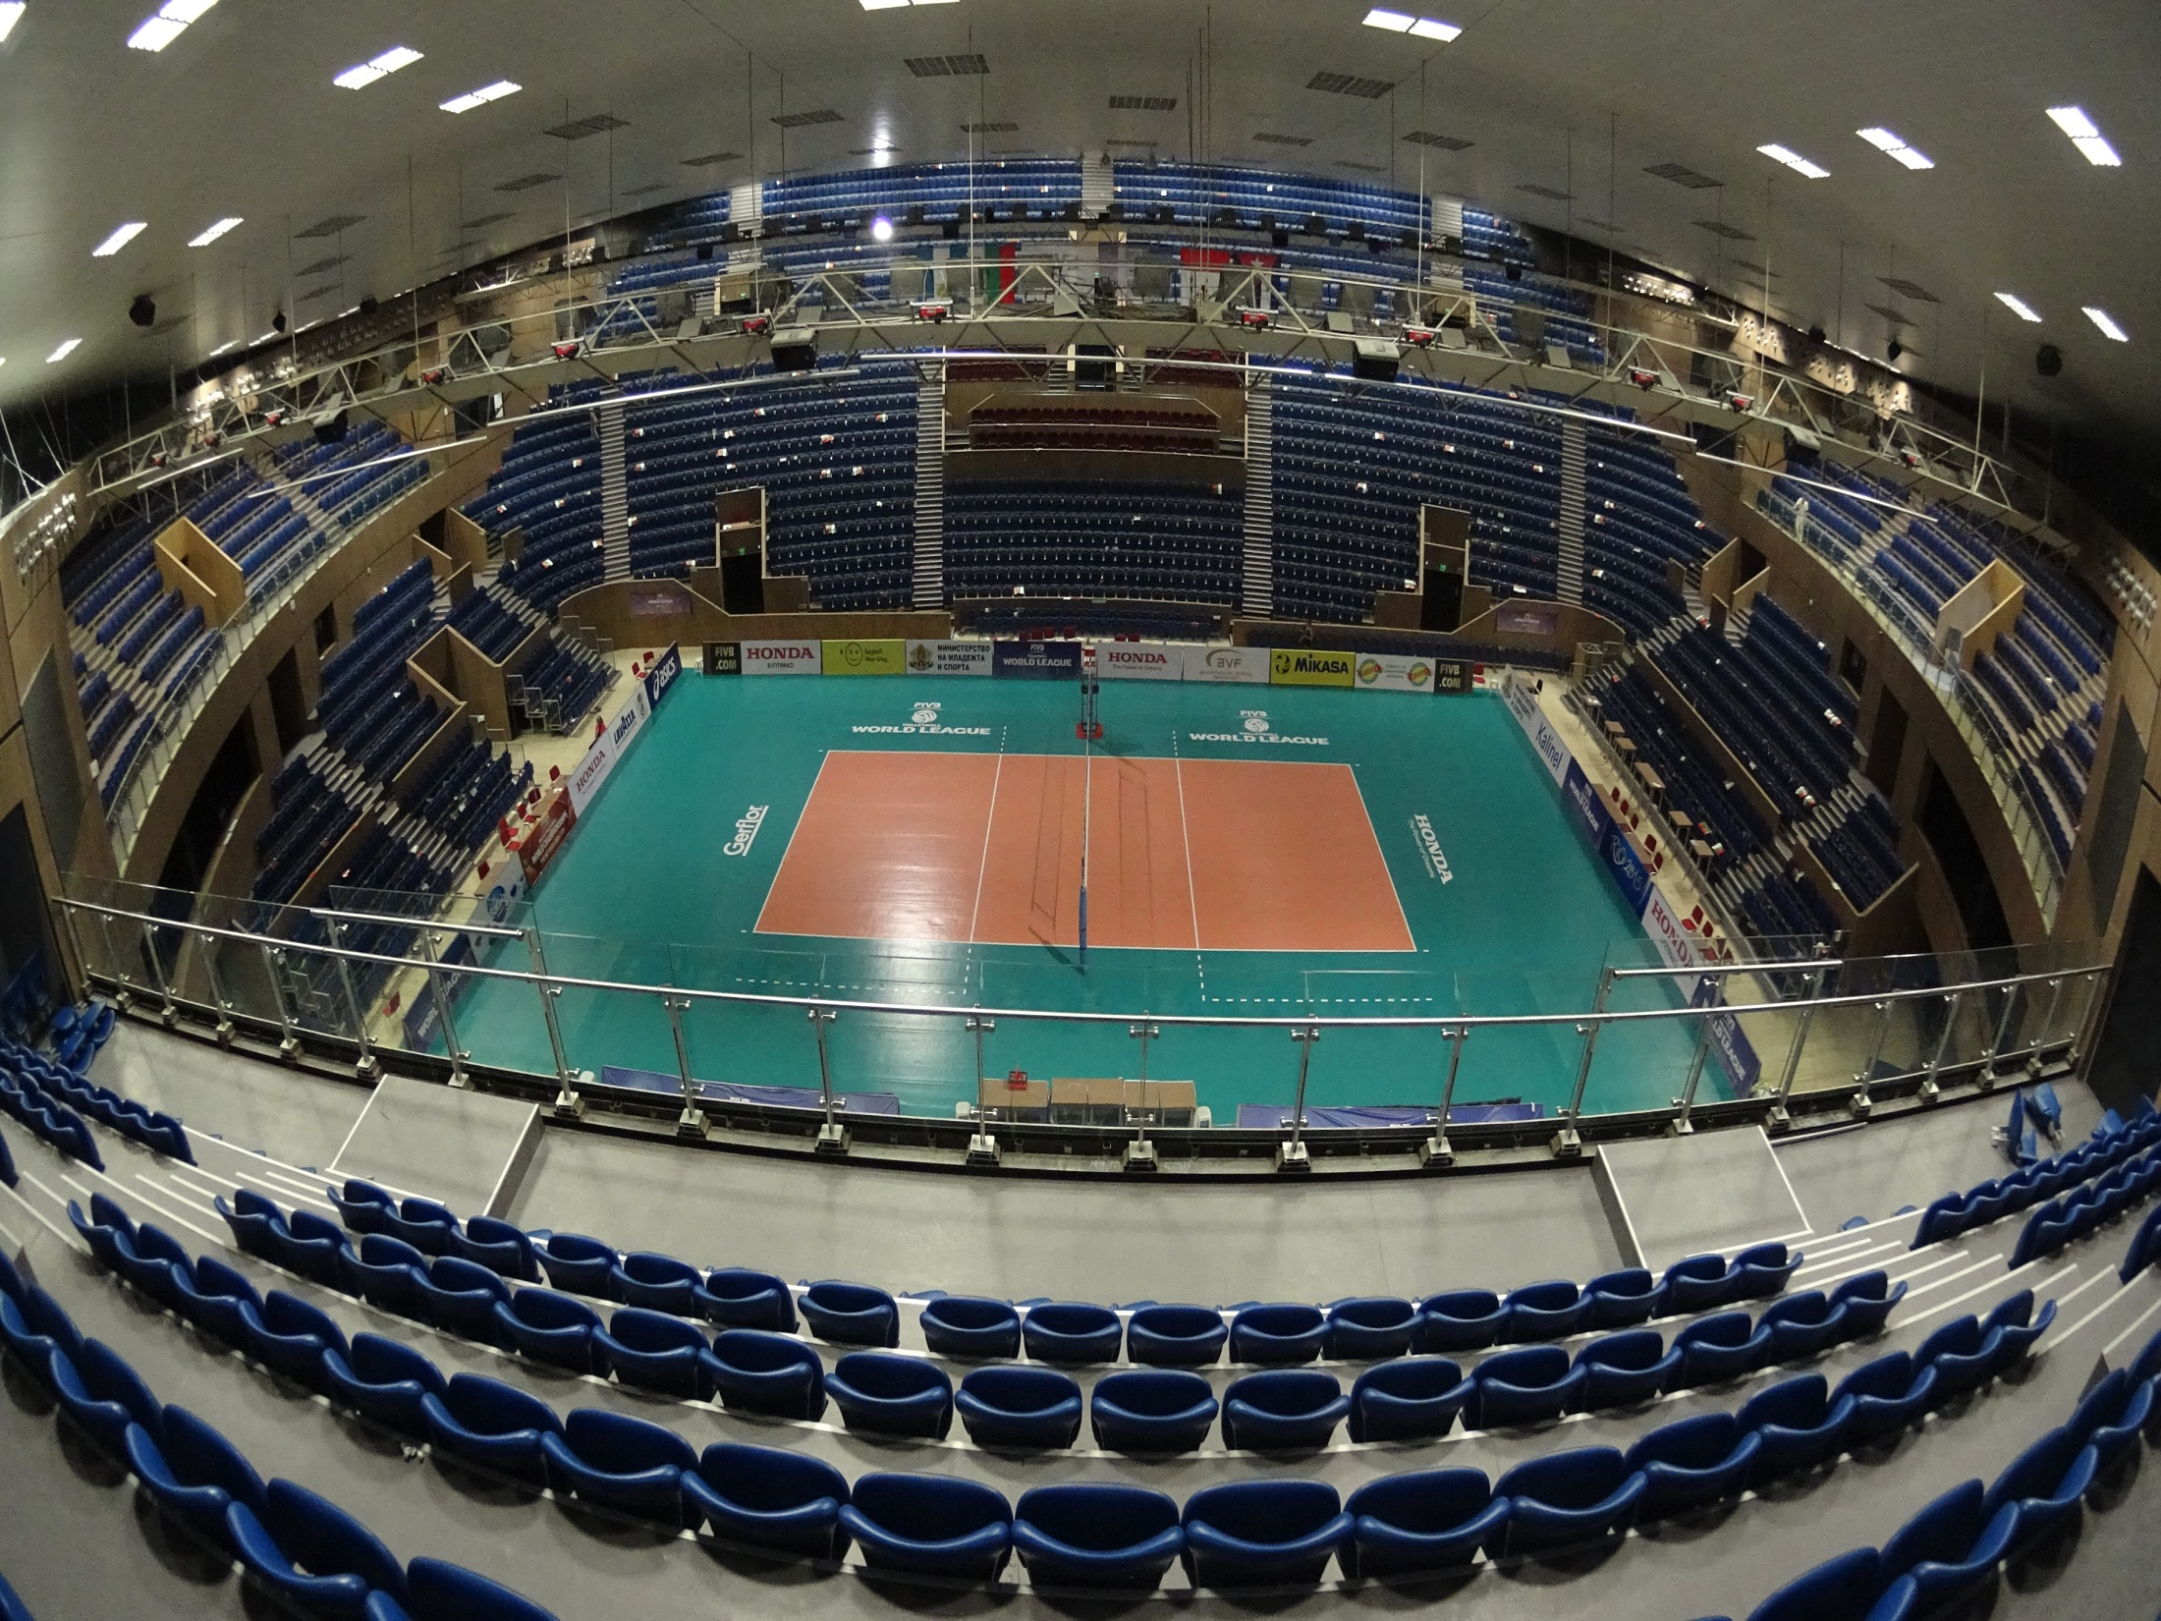
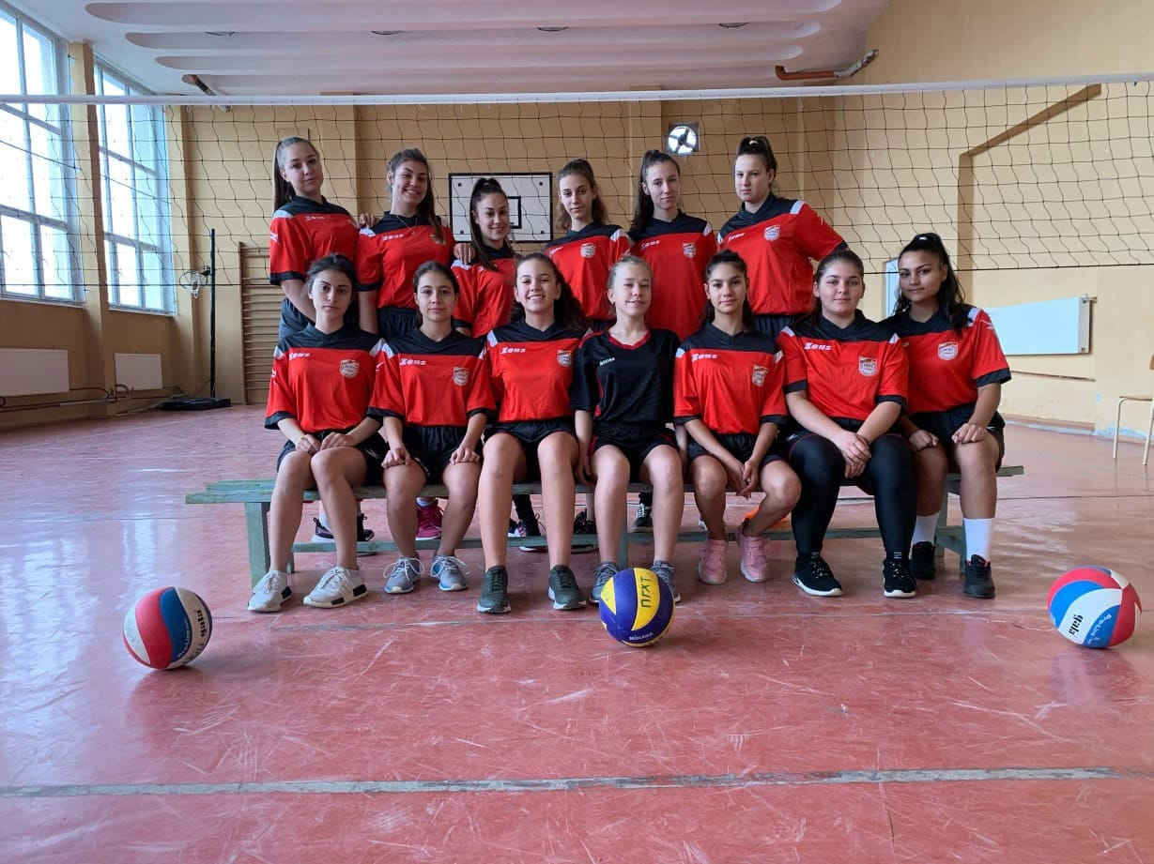
Девойки 8-10 клас
Занимания по интереси- девойки – Новоизграден отбор от 15 момичета.
Цел на групата : Усъвършенстване на волейболната игра и нейните елементи;
Класирания първи места на общински , регионални и национални състезания

Slide 3
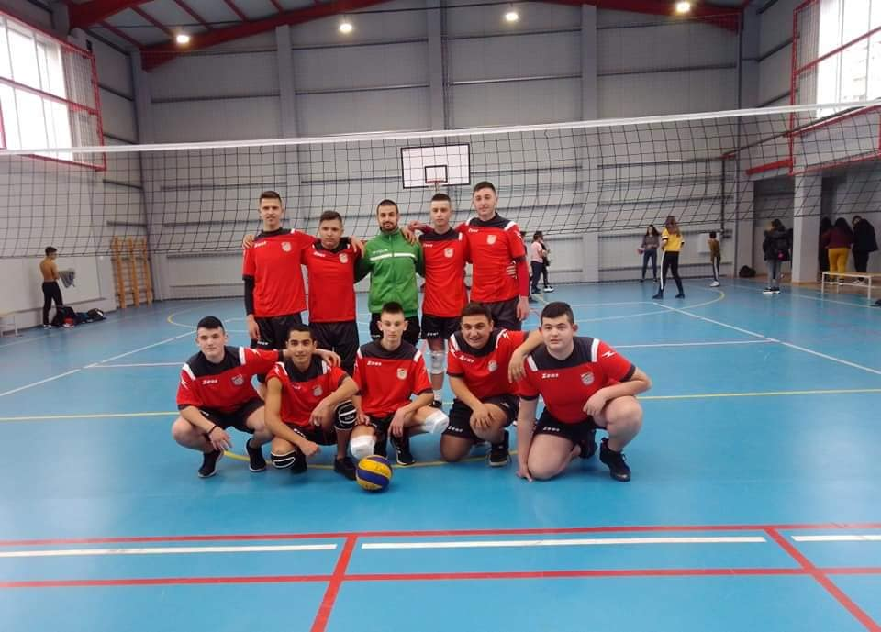
Отбор по волейбол-юноши 8-10 и 11-12 клас

Slide 4
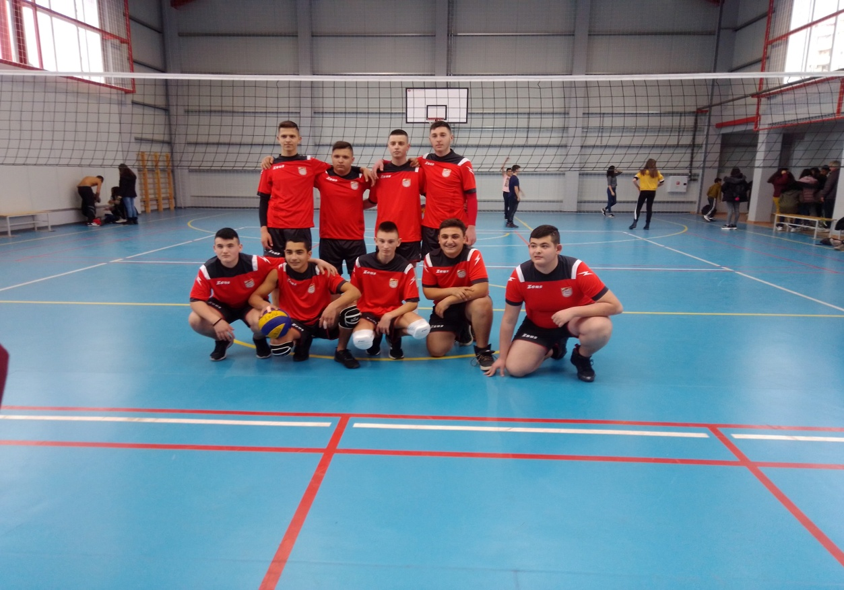
ШАМПИОНИ 2020 -8-10 КЛАС!
Отбора по волейбол на ПГХТ”Акад. Н.Неделчев “ стана победител в общинския кръг .
Цел на проекта : Класиране в областния, регионалния и национален кръг на състезанията от Националния спортен календар.

